Slide 1

8 800 302 44 26
ПромРезонанс
Ремонт промышленной электроники

Slide 2

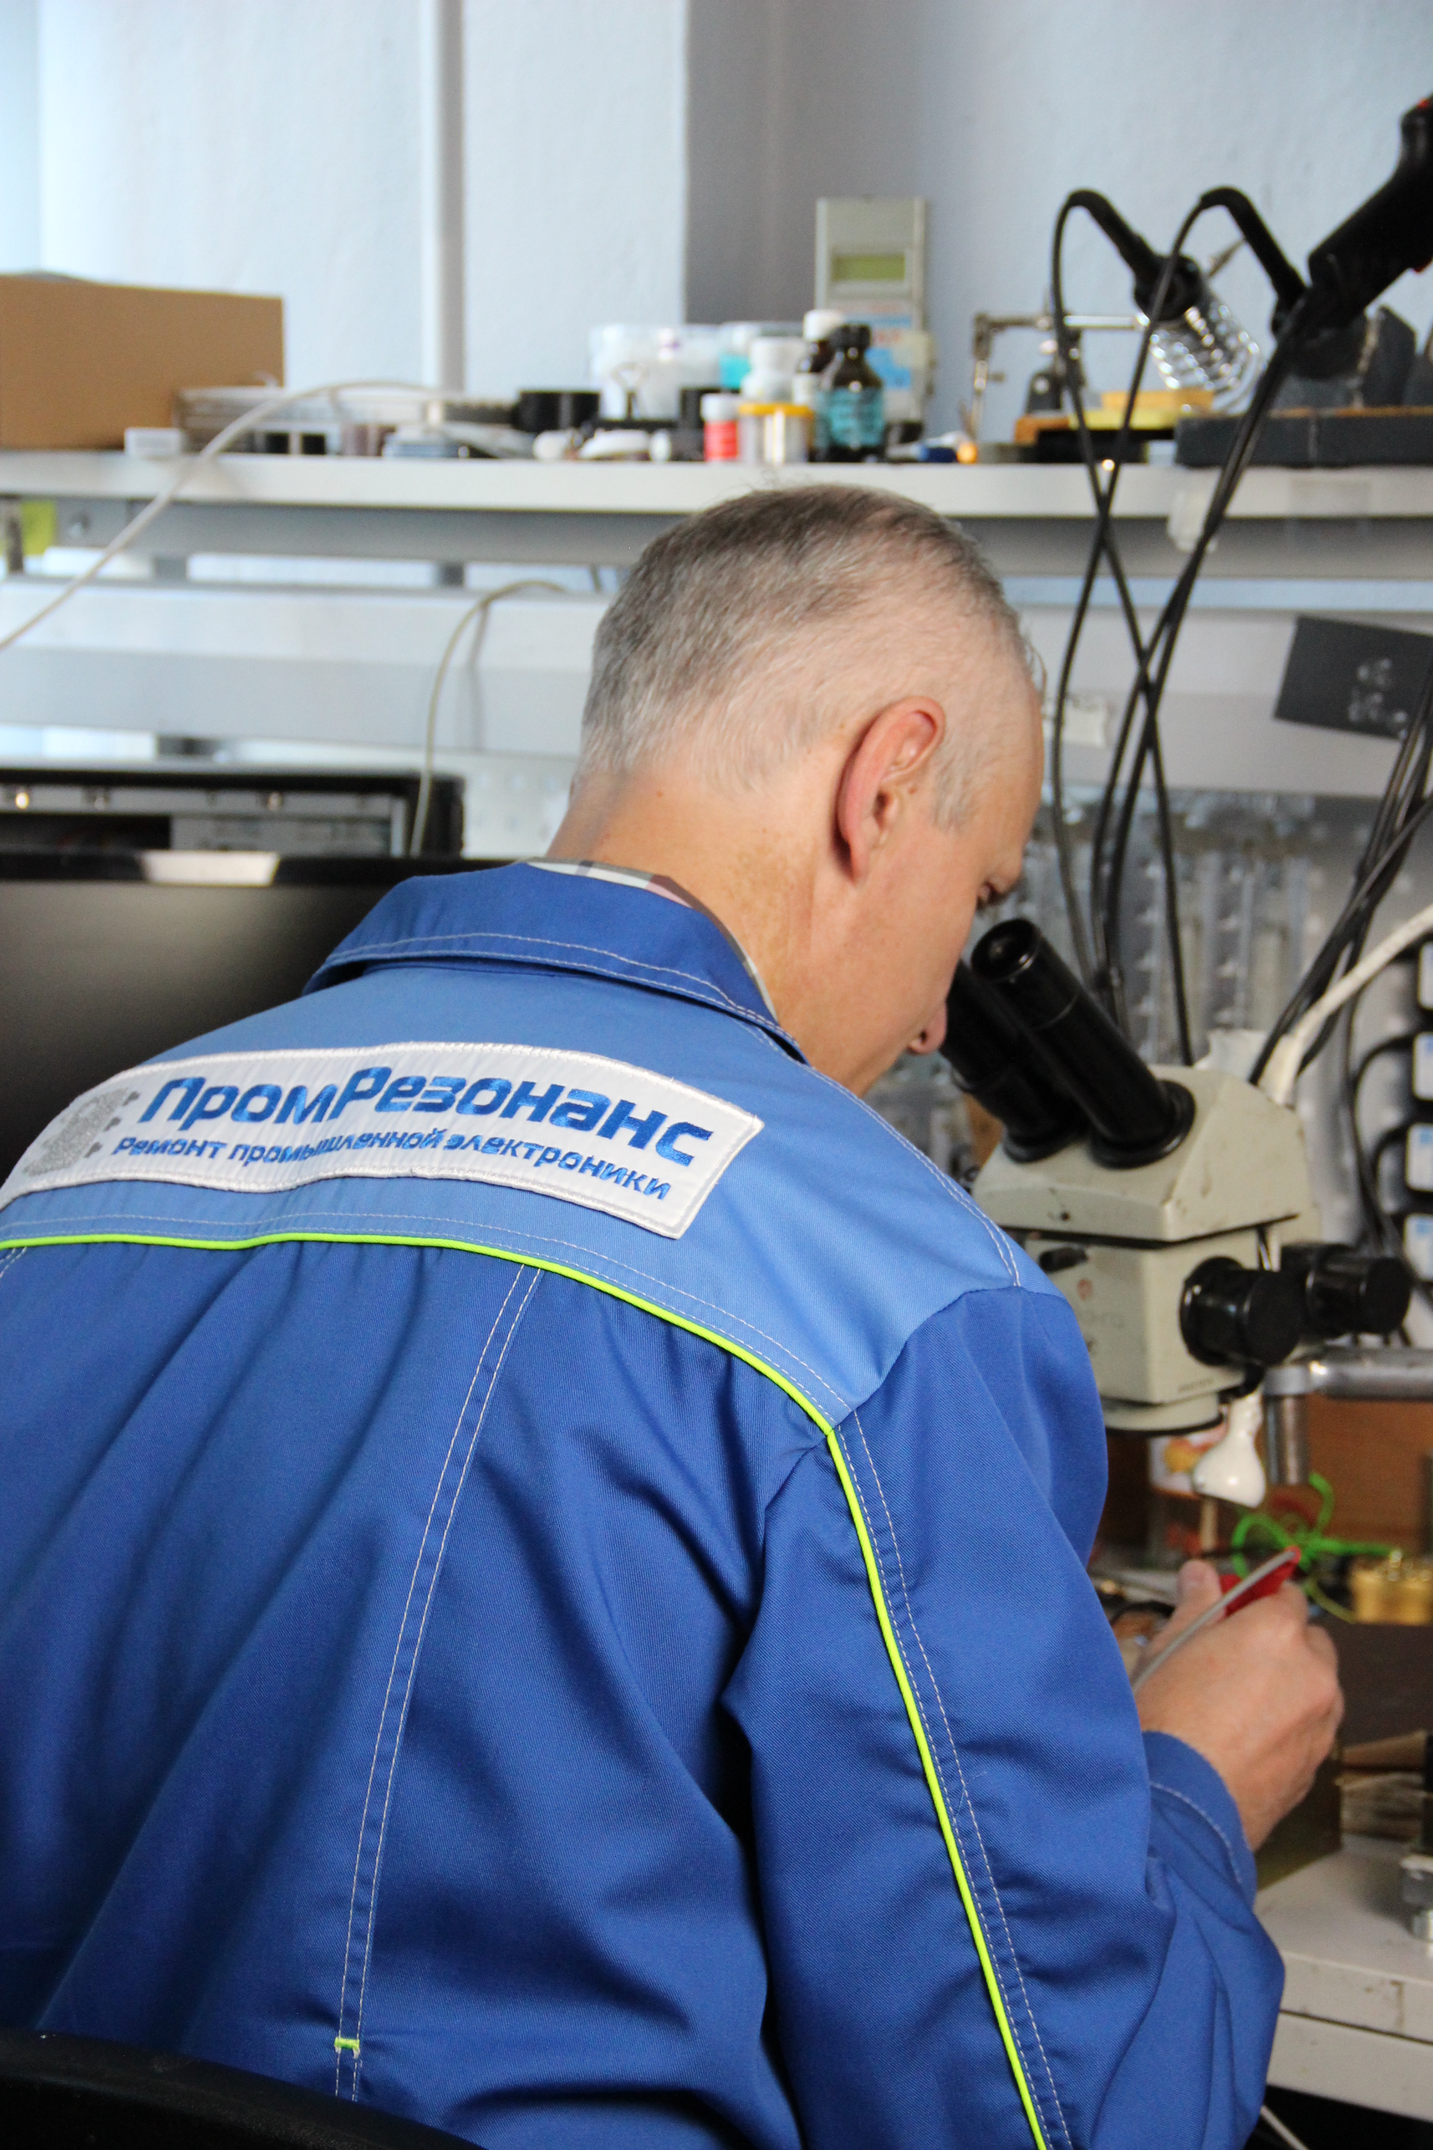
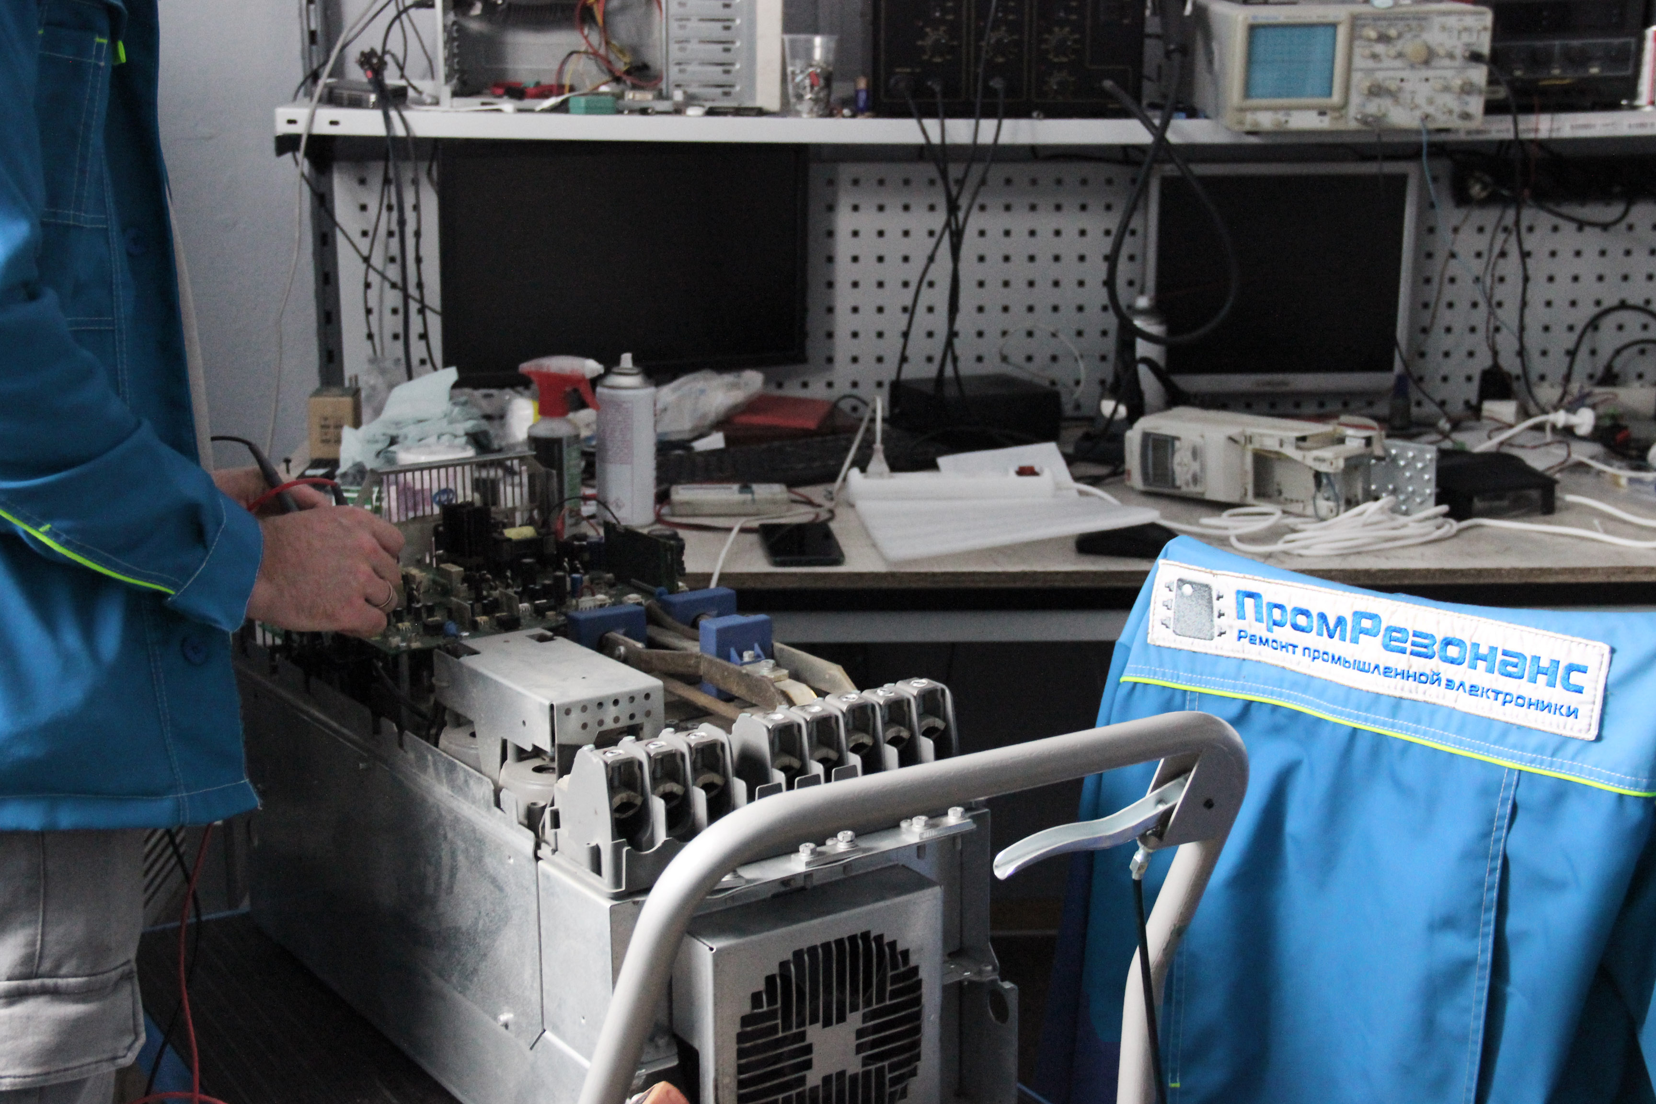
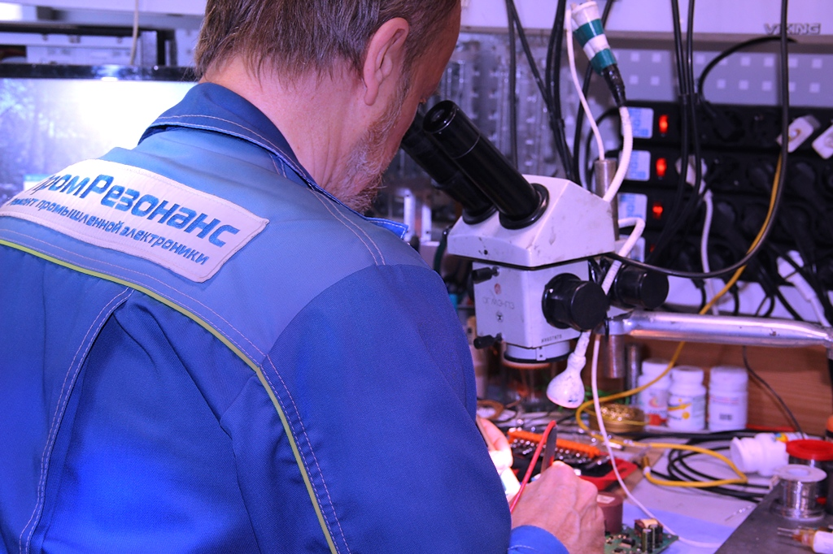
О НАС
Работаем с 2014 года.
МЫ - Компания по ремонту промышленной электроники на
компонентном уровне.

Slide 3
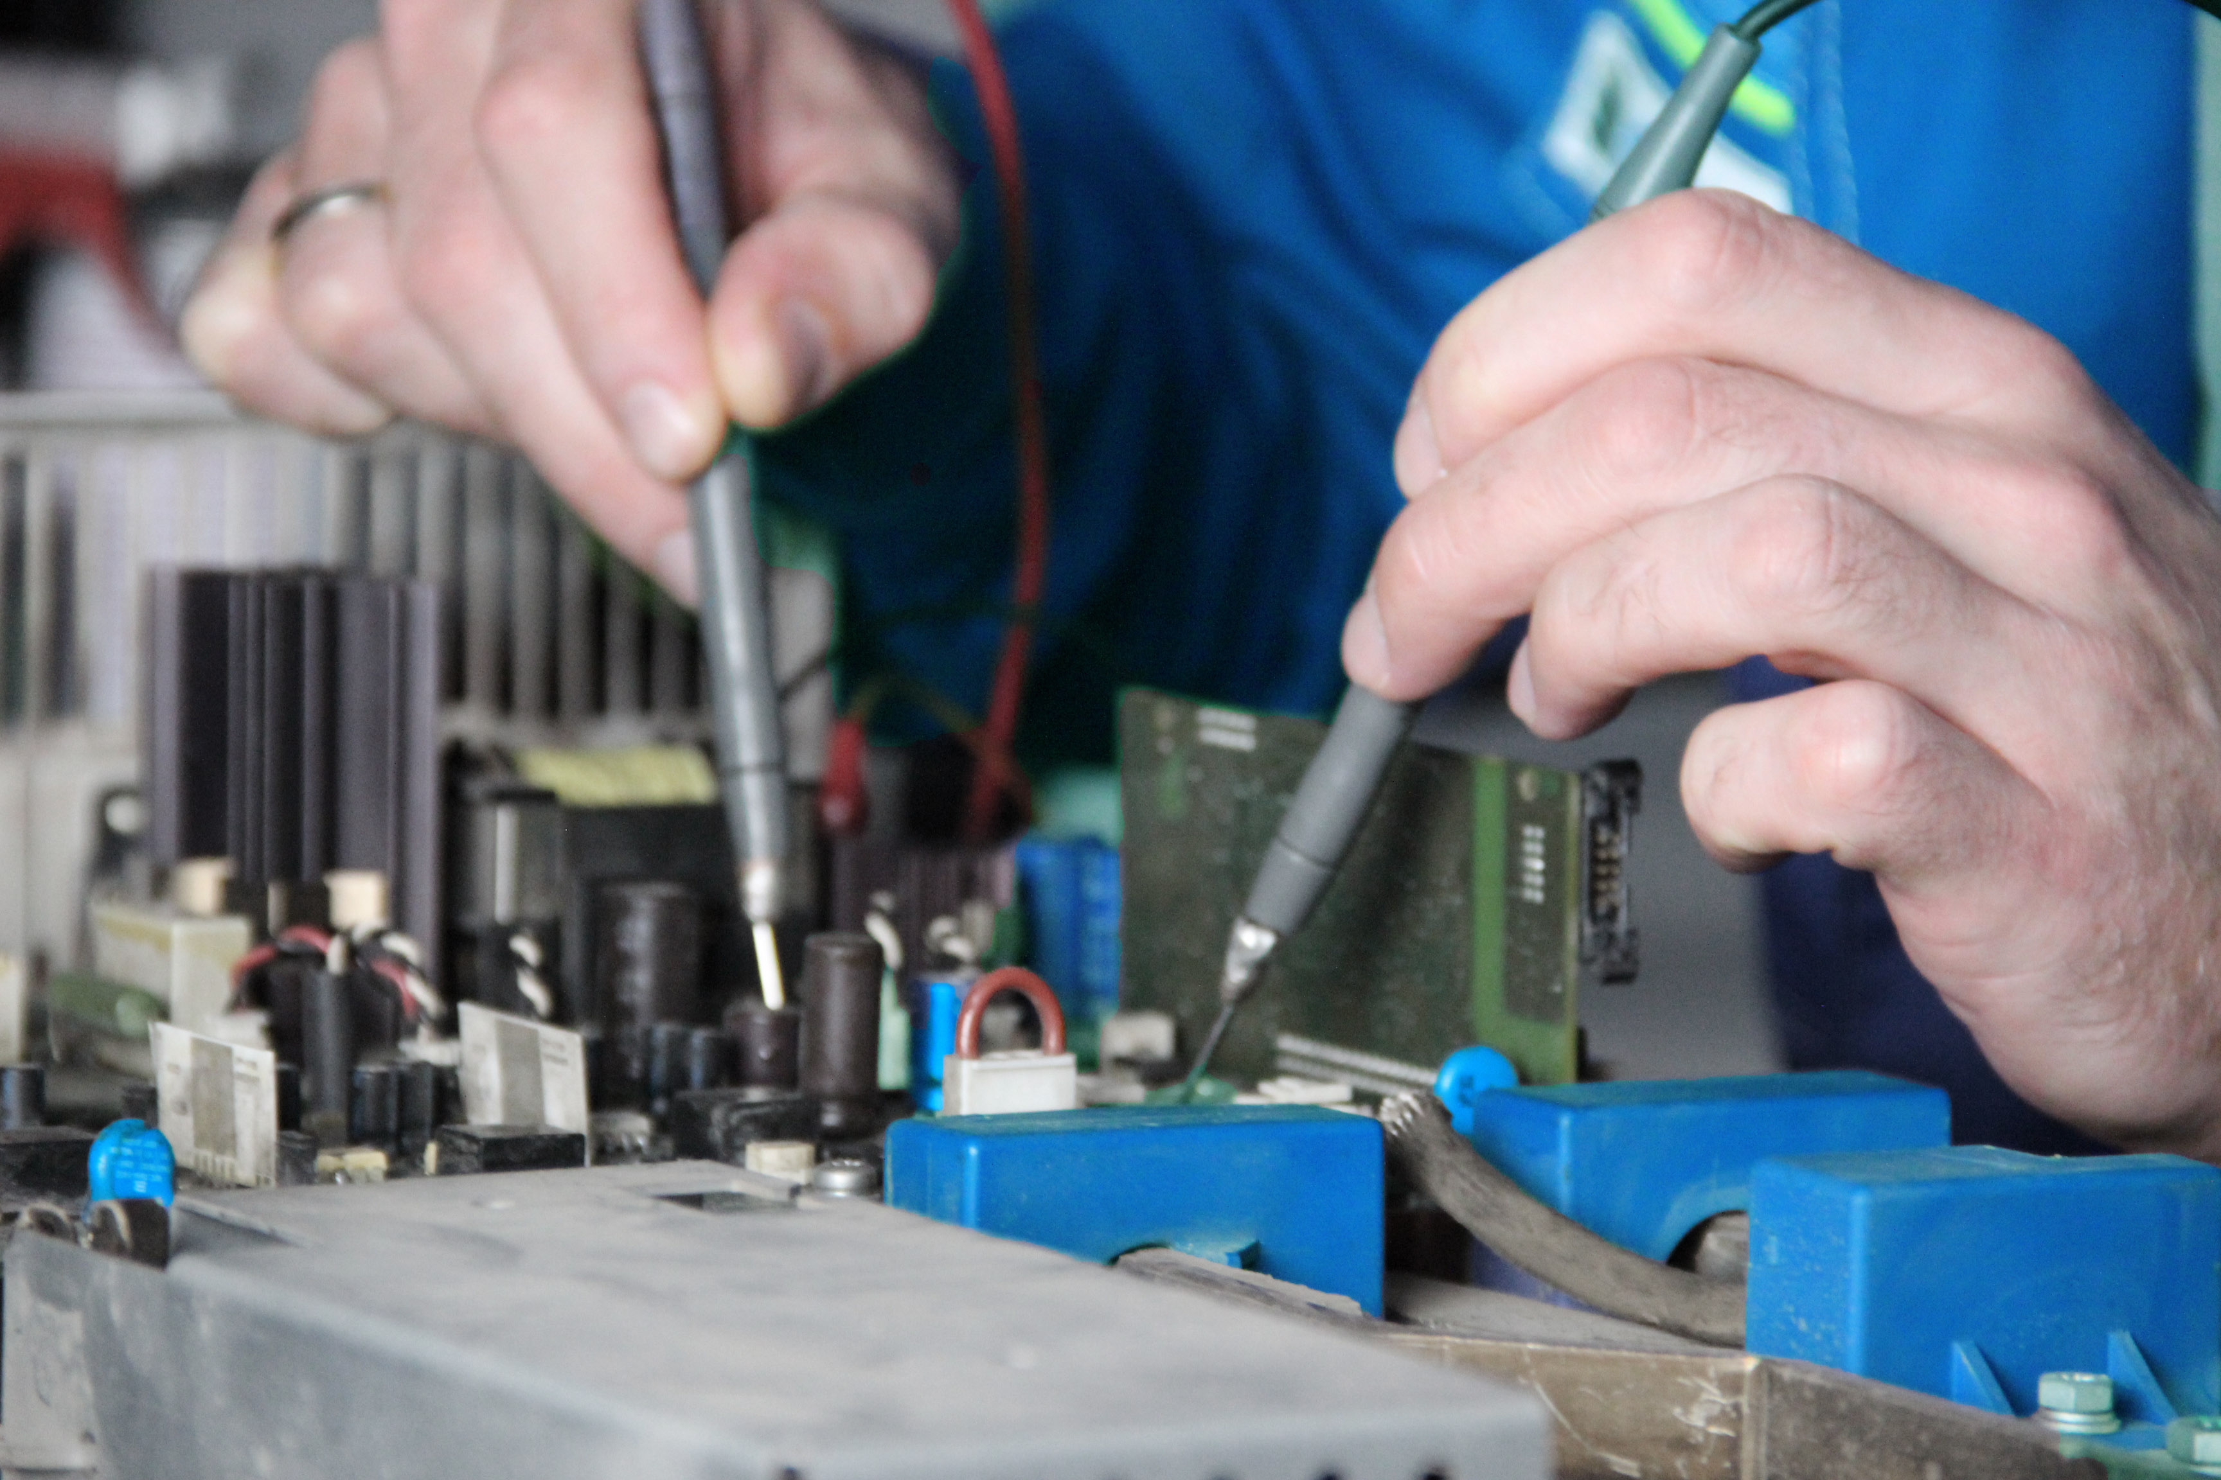
За годы работы отремонтировано
более 14 000 единиц оборудования
И более 95% из них работает без повторных поломок
Средний опыт работы
наших инженеров - 30 лет

Slide 4
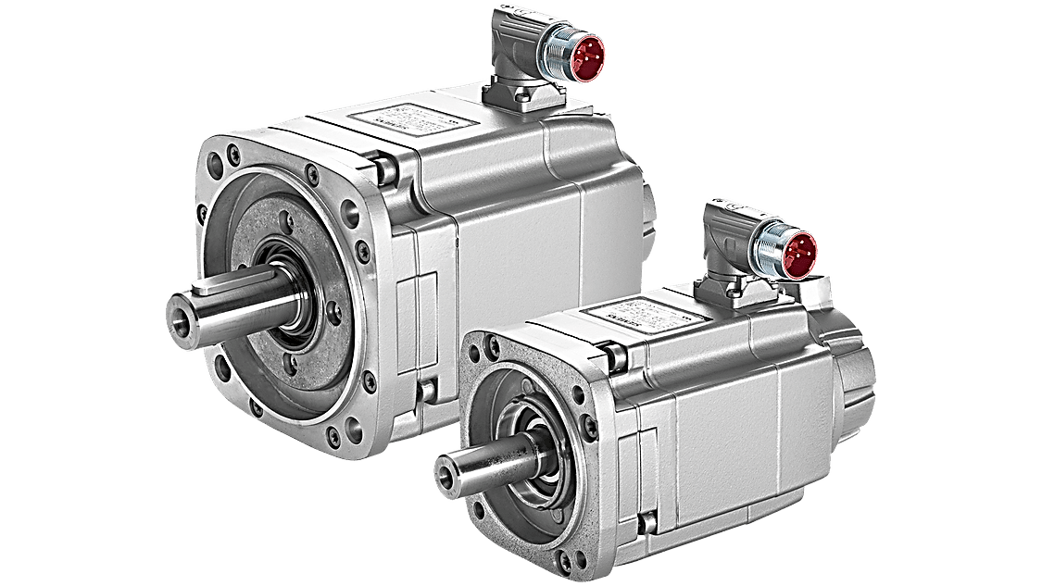
Ремонт промышленного оборудования
Контроллеры
Сервоприводы
Электронные платы
Промышленные ИБП
Частотные преобразователи
Панели оператора
Сервомоторы
Промышленные компьютеры

Slide 5


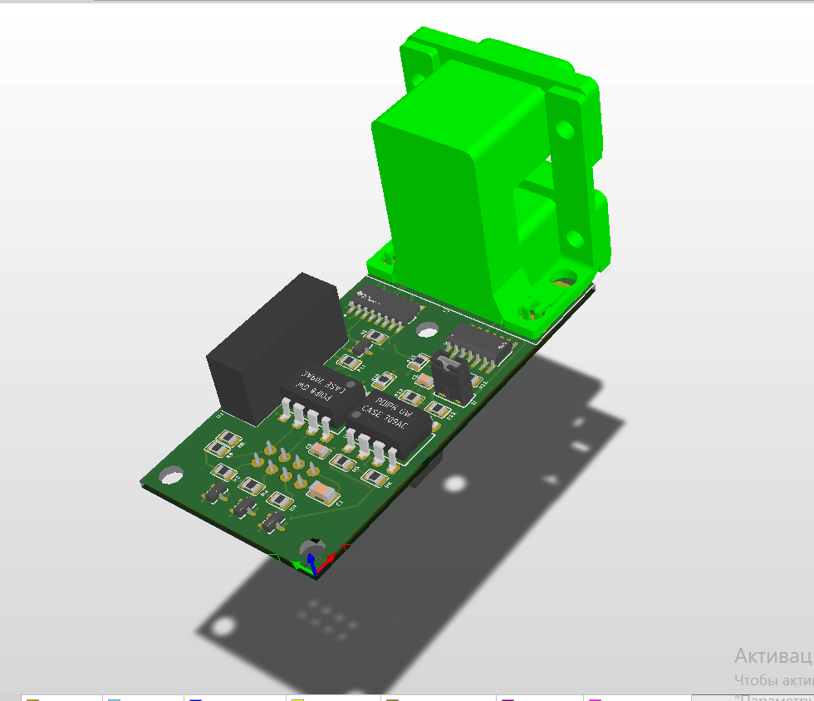

Реверс-инжиниринг
изготовление копии вашего электронного устройства, платы, электронного модуля
Выезд квалифицированного инженера на ваше предприятие
Выездная диагностика
сроки от 1,5 месяцев
от 1 копии
независимо от количества слоев печатной платы
техническое обслуживание и ремонт промышленного оборудования

Slide 6


В числе наших постоянных клиентов более 140 предприятий по всей России
Наши
КЛИЕНТЫ
c оборотом 50 млрд рублей из всех сфер промышленности.
Санкт-Петербург
Псков
Вологда
Москва
Екатеринбург
Владивосток

Slide 7
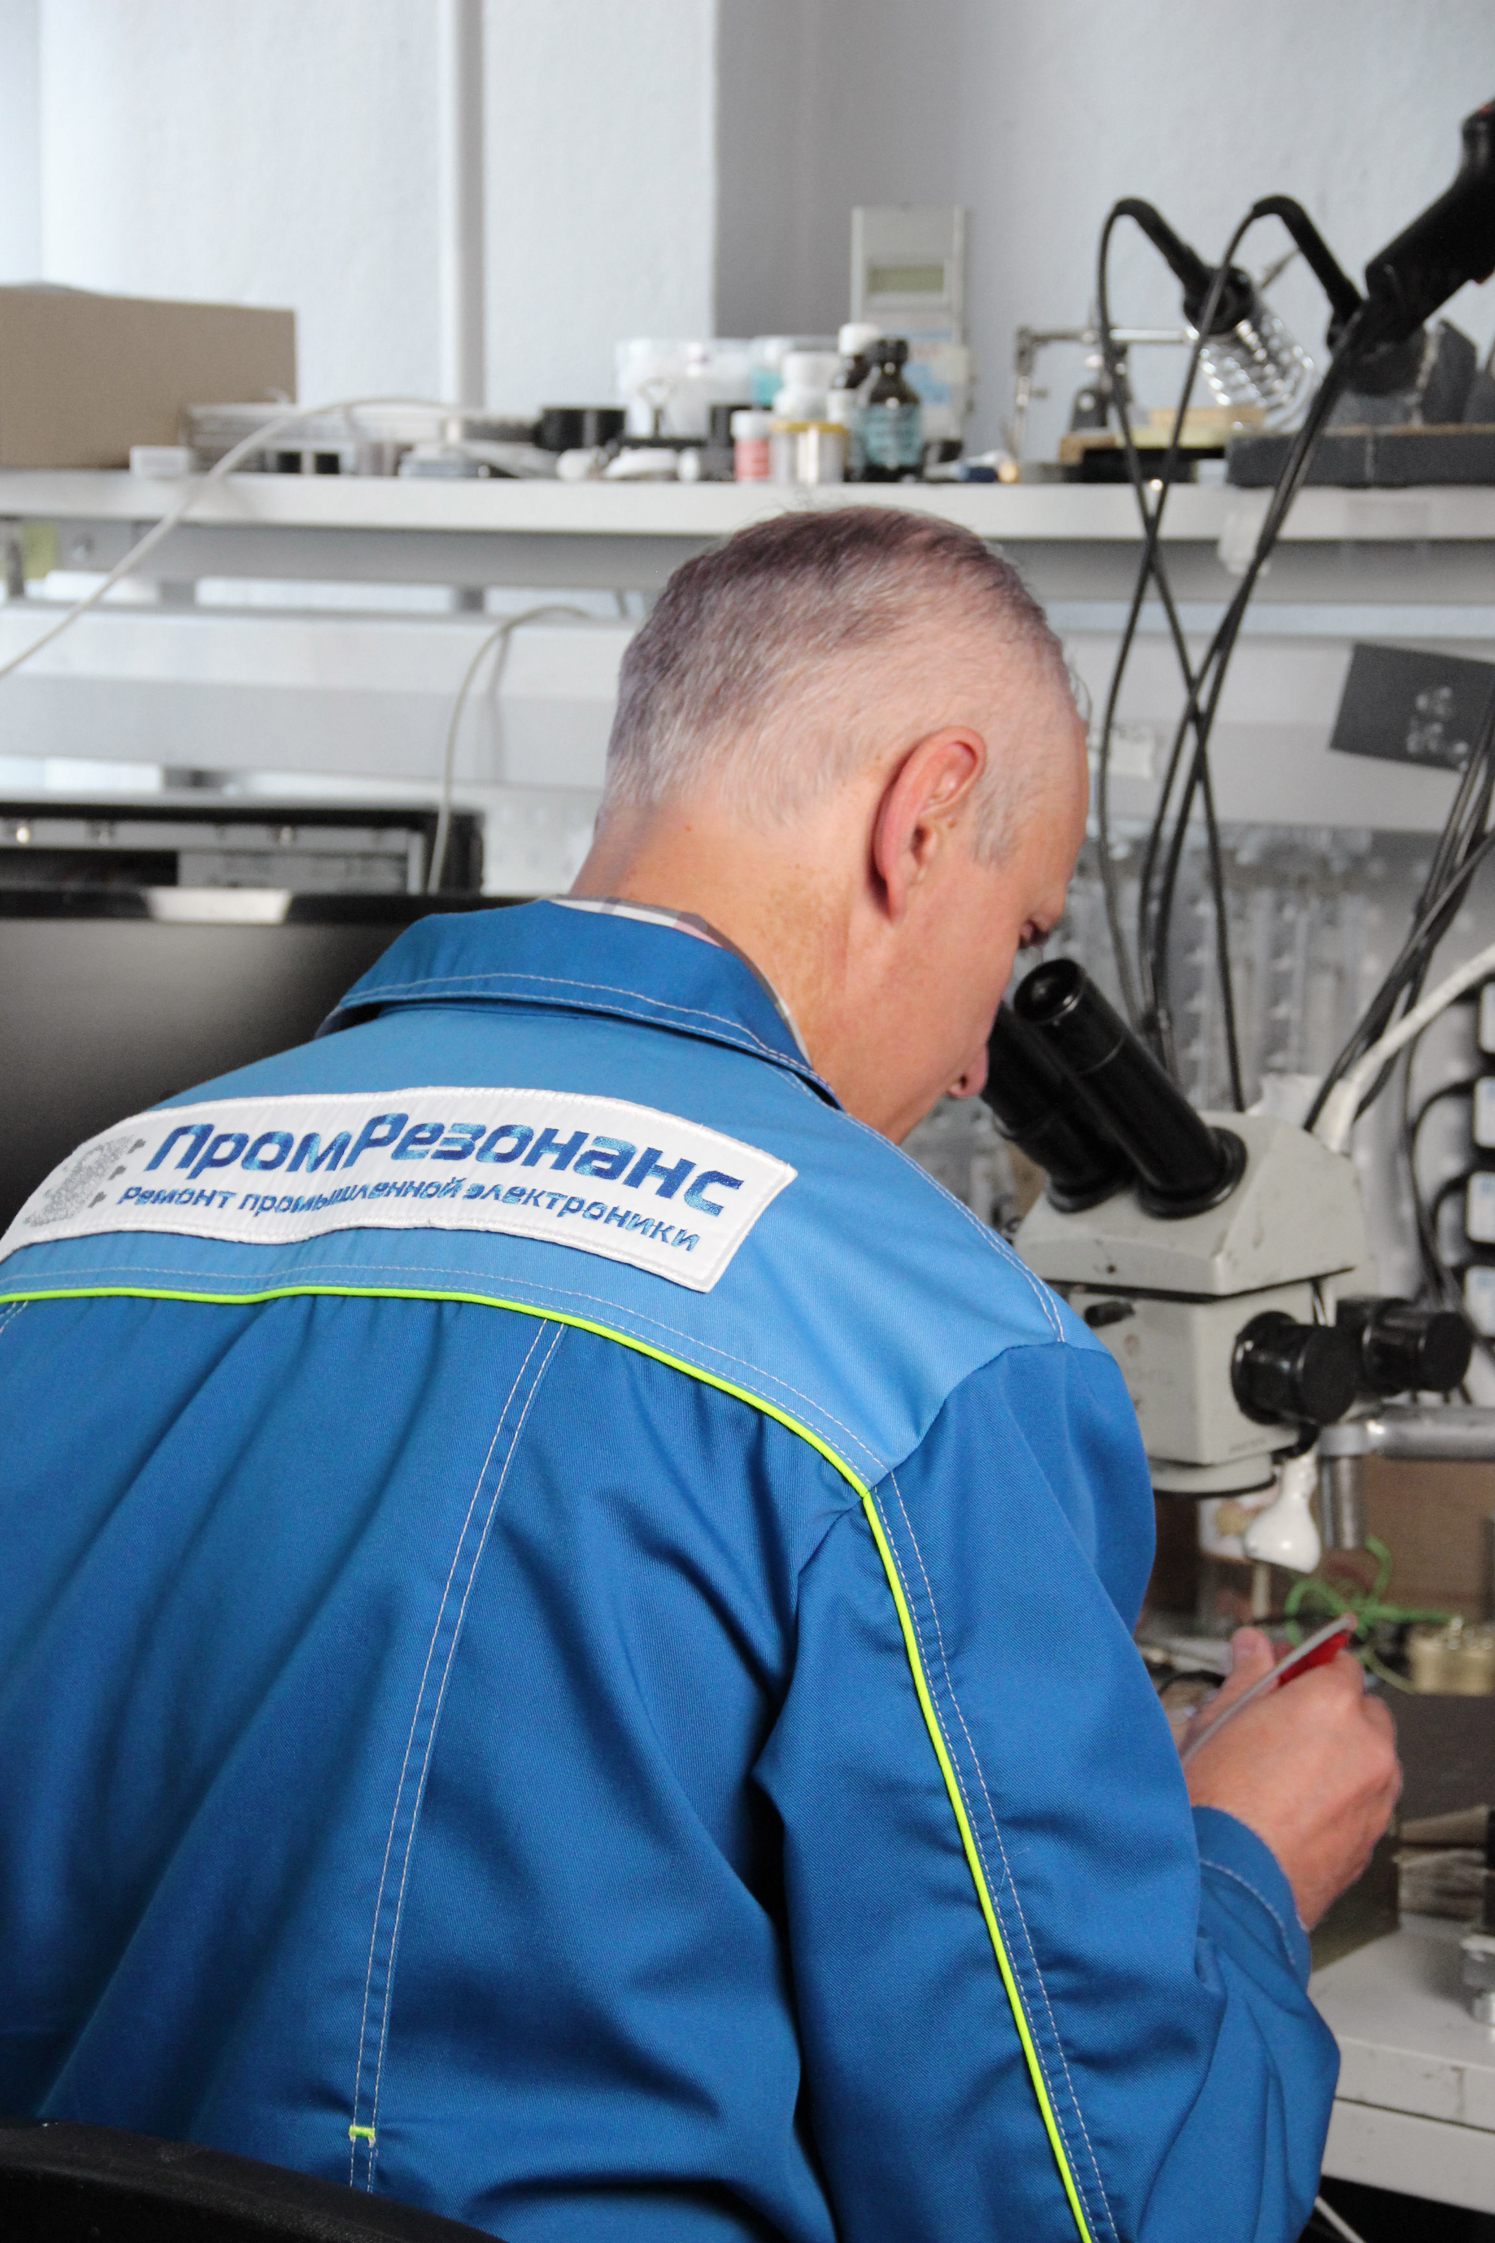
Наши
ПРЕИМУЩЕСТВА
01
Первичная диагностика в течение суток
02
Собственный склад запчастей, а также ускоренная поставка компонентов со всего мира (10-15 дней)
03
Срочный ремонт
04
Выезд специалиста на места
сложных поломок
05
Проверка работоспособности оборудования на стендах

Slide 8
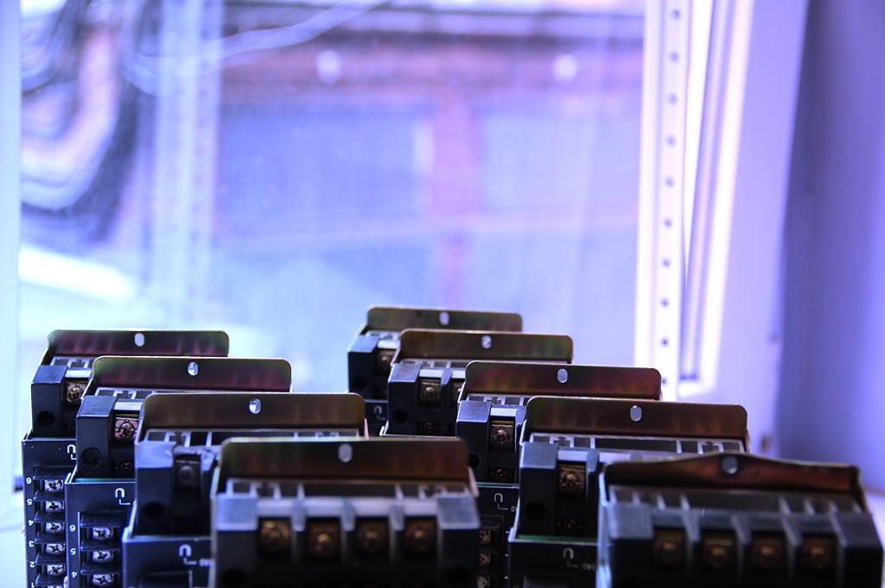
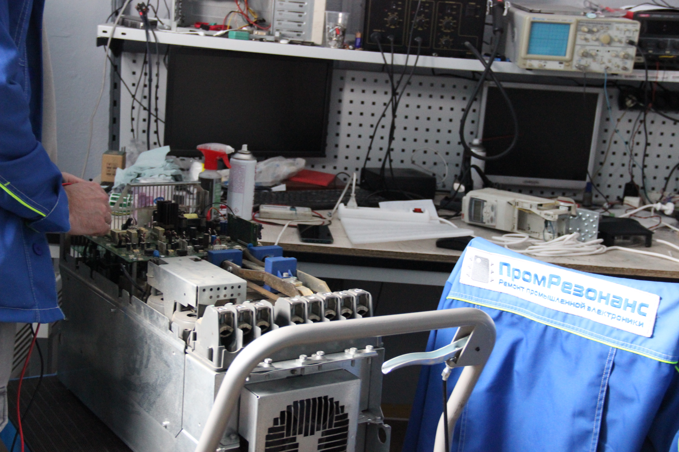
Стоимость ремонта
- 15-50% стоимости нового оборудования
Гарантия
на оборудование
до 12 месяцев
УСЛОВИЯ РАБОТЫ
Средний срок ремонта
от 2х до 20 раб. дней
Любые формы оплаты:
по счету с НДС,
по счёту без НДС,
по карте,
наличные.
Принимаем оборудование
со всей России
и стран СНГ

Slide 9



ПОРТФОЛИО
Каталог успешно завершенных работ всегда доступен по ссылке

Slide 10































ПАРТНЁРЫ

Slide 11
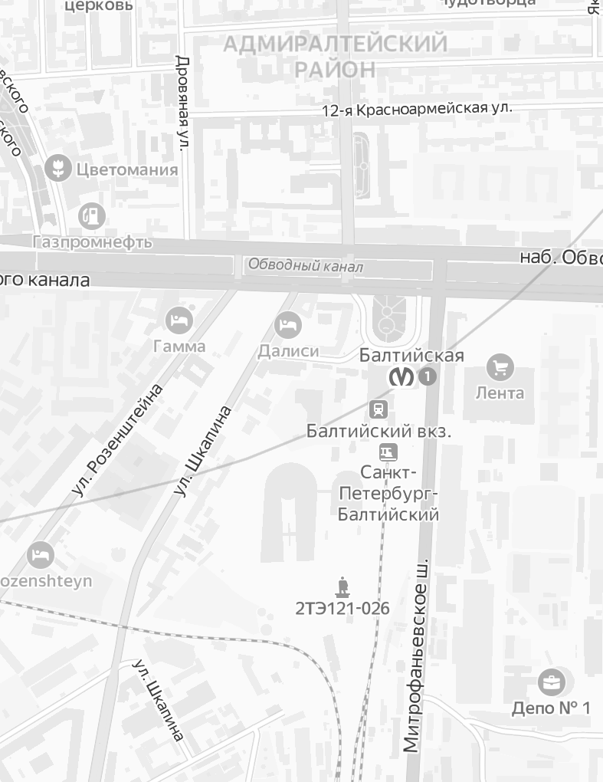



КОНТАКТЫ
г. Санкт-Петербург, ул. Розенштейна 21, Офис 202
Пн-Пт: 09.00-18.00
8 (800) 302-44-26
Просто направьте нам фото шильды
и описание неисправности:
E-mail: remont@promrezon.ru
*Кликните для связи

